Slide 1
Литературный центр в группе – как средство формирования предпосылок читательской грамотности (Консультация для педагогов)
Подготовили воспитатели: Кущева Ирина Владимировна
Пахомова Татьяна Георгиевна
МКДОУ Детский сад № 481

Slide 2
«Литературный центр» — необходимый элемент РППС в групповой комнате ДОУ, который является средством формирования предпосылок читательской грамотности у дошкольников

Slide 4
Цель литературного центра: создание условий для развития у детей основ читательской культуры, любознательности, самостоятельной познавательной активности
Задачи:
Знакомить с произведениями устного народного творчества и авторскими произведениями;
Формировать положительную мотивацию к обучению чтению;
Формировать и развивать навык восприятия образов художественной литературы и фольклора;
Развивать умение эмоционально откликаться на содержание книг;
Развивать способность соотносить графическое изображение с прослушанным текстом;
Формировать мыслительные способности: сравнение, анализ, выделение главного, формулировка выводов;
Развивать память и фантазию;
Стимулировать речевую активность, пополнять словарный запас.
Прививать любовь к литературе;
Воспитывать бережное отношение к книге посредством изучения правил пользования книжным уголком и выполнения трудовых поручений;
Воспитывать нравственность через знакомство с историями о вечных человеческих ценностях: добре, семье, дружбе, верности и т. д.

Slide 5
Требования к организации литературного центра
Безопасное и удобное расположение, привлекателен;
Правильное освещение;
Расположен в соответствии с ростом детей данной возрастной группы;
Книги, помещаемые в книжном уголке, должны быть привлекательными, эстетичными, в соответствии с возрастом детей.

Slide 6
«Уголок книги» может быть оформлен в виде книжной полочки, открытой витрины, где хранятся книги, альбомы, игры

Slide 7
Наличие «Уголка книги» обязательно во всех возрастных группах, а содержание и размещение зависит от возраста и роста детей.

Slide 8
Группы раннего и младшего возраста
Организуется не с начала года
Рассматривают книги в определенном месте
Воспитатель читает текст, приучая рассматривать книги и картинки
Воспитатель рассказывает о правилах пользования книгой
Воспитатель приучает самостоятельно пользоваться книгой
Воспитатель учит внимательно рассматривать картинки в книге, узнавать героев, их действия, побуждает вспоминать и пересказывать отдельные эпизоды

Slide 9
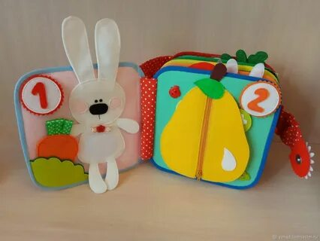
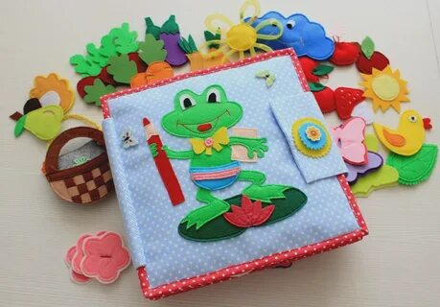
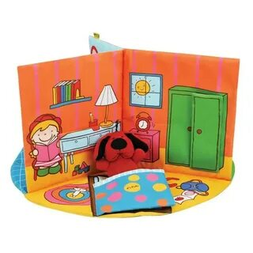
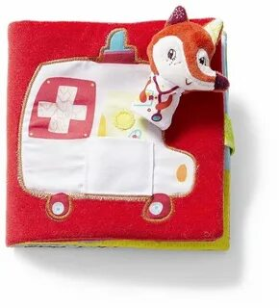
Книжки-игрушки

Slide 10
Книги знакомые детям, книги с яркими иллюстрациями

Slide 11
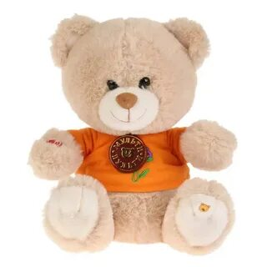
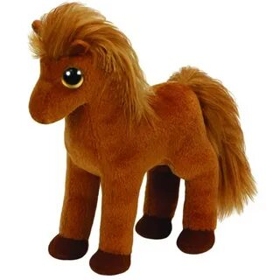
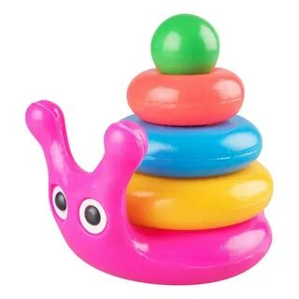
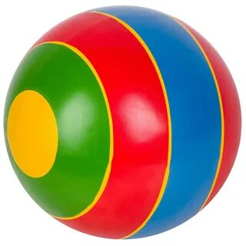
Картинки, наклеенные на плотную бумагу

Slide 12
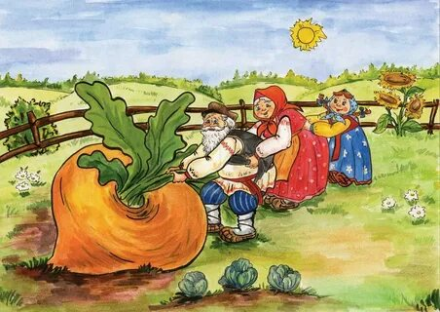
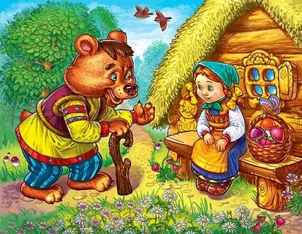
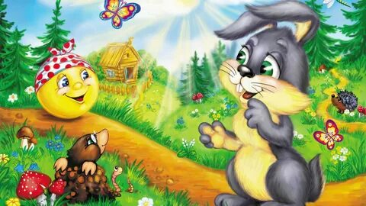

Slide 13
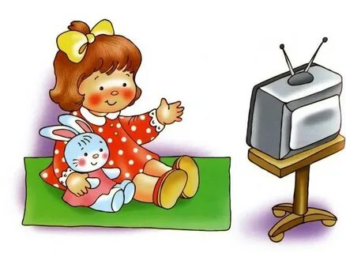
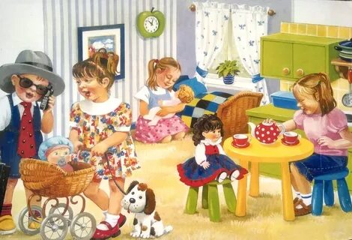

Slide 14
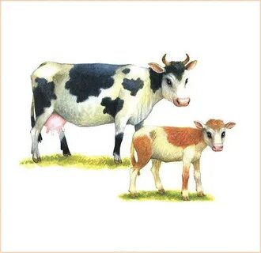
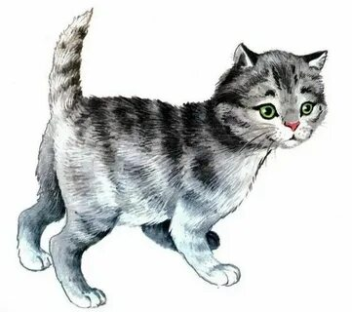

Slide 15
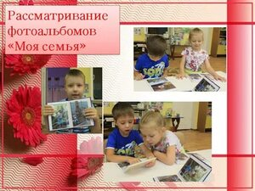
Небольшие альбомы для рассматривания на близкие для детей темы

Slide 16
Средняя группа
Организуется с начала года с участием детей
На полочках-витринах 5 – 6 книг, остальные хранятся в шкафу
Требования к книгам остаются те же, что в младшей группе
Материал для ремонта книг (бумага, клей, ножницы и др.)

Slide 17
Коллекции скороговорок и чистоговорок

Slide 18
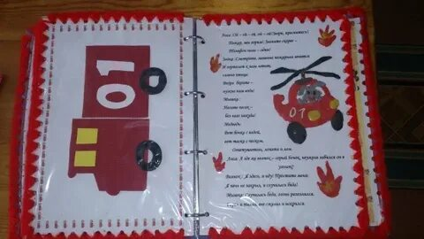
Тематические альбомы

Slide 19
Разные виды театра

Slide 20
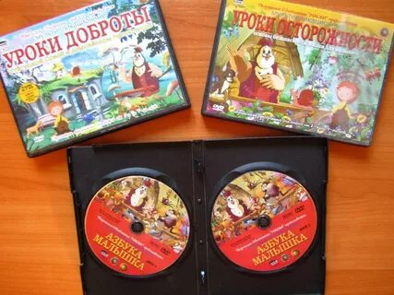
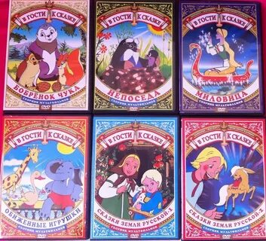
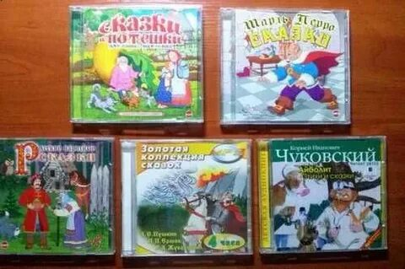
Подборка аудиозаписей с любимыми сказками и видео подборка мультфильмов по сказкам и литературным произведениям

Slide 21
Старшая и подготовительная группа
Книги подбираются с учетом интересов детей
Содержание книжного уголка становится более разнообразным за счет жанрового и тематического многообразия
Количество книг увеличивается до 10 – 12 экземпляров
Материалы для ремонта книг хранятся в библиотеке для самостоятельного пользования.
Организуются тематические выставки
Привлекаются родители к созданию материальной базы литературного уголка

Slide 22
Книги на различную тематику (каждый ребёнок должен найти книгу по своему желанию и вкусу)

Slide 23
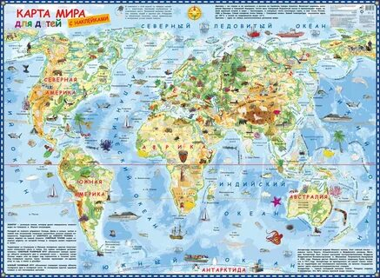
Научно-познавательная литература, карты, атласы, энциклопедии

Slide 24
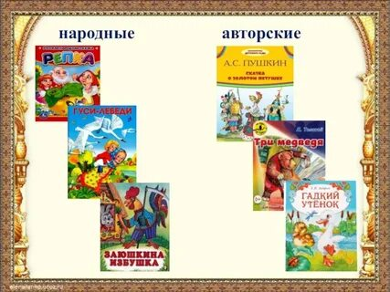
Сказки народные и авторские

Slide 25
Стихи, рассказы, направленные на формирование гражданских черт личности ребёнка, знакомящие его с историей нашей родины, с её сегодняшней жизнью

Slide 26
Издания произведений, с которыми в данное время детей знакомят на занятиях

Slide 27
Веселые книги С. Маршака, С. Михалкова, Н. Носова, В. Драгунского, Э. Успенского и многих других писателей с иллюстрациями наших лучших художников

Slide 28
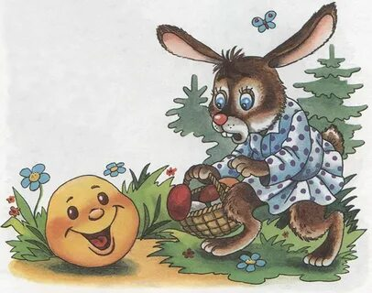
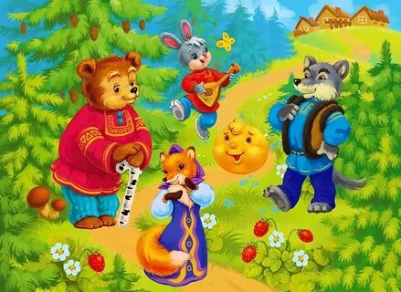
Иллюстрации разных художников к одним и тем же произведениям

Slide 29
Книги, которые дети приносят из дома

Slide 30
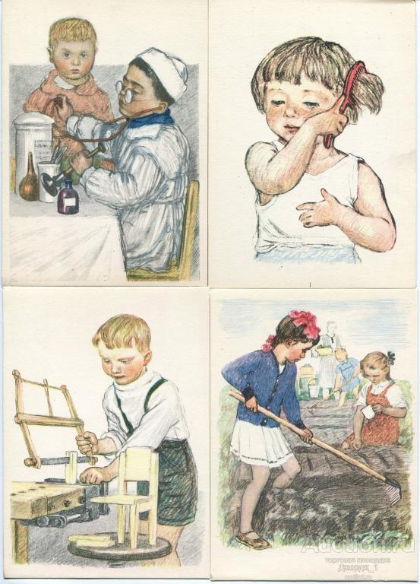
Тематические альбомы для рассматривания специально созданные художниками альбомы на определённые темы: «Разные звери» Н. Чарушина, «Наша детвора» А. Пахомова и др.

Slide 31
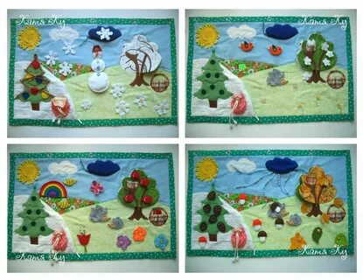
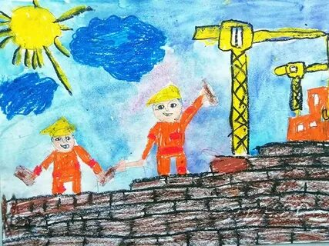
Альбомы, составленные воспитателем вместе с детьми из отдельных открыток и рисунков о труде, природе в разные времена года, книгах того или иного писателя и др.

Slide 32
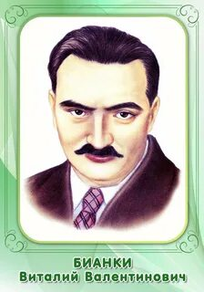
Портреты известных детских писателей, поэтов

Slide 33
Портреты известных художников детской книги

Slide 34
В подготовительной к школе группе добавляются книги на школьную тематику

Slide 35
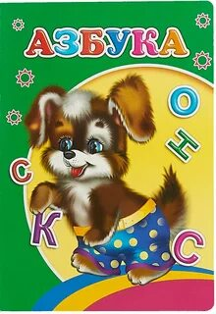
Азбуки разного рода: прозаические, поэтические, художественные. В книжный уголок можно поместить буквари и книги, которые дети могут читать сами из серии «Читаем по слогам».

Slide 36
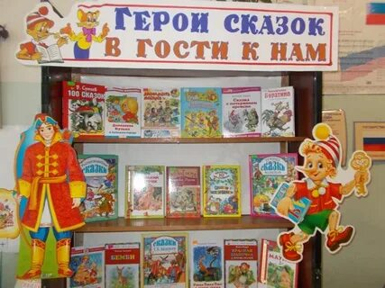
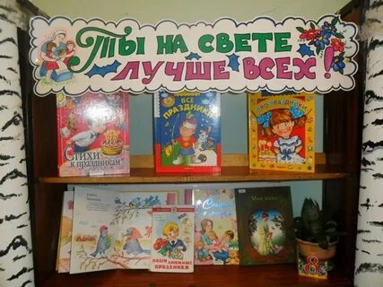
Тематические выставки

Slide 37
Средства оформления книжного уголка
Стенды. Наличие стенда позволяет размещать наглядные материалы по теме занятия в книжном уголке: портреты писателей, иллюстрации к художественным текстам.
Плакаты. Воспитатель совместно с воспитанниками готовит в художественной мастерской плакаты для оформления книжного уголка. Для работы придумываются забавные лозунги, выбираются мотивы и персонажи для изображения.
Таблички и надписи. Полки и ячейки в книжном уголке оформляются табличками и надписями.
Картинки и эмблемы. Придать уголку привлекательный вид помогают картинки и эмблемы, которые ребятам так нравится рассматривать.

Slide 38
Стенды

Slide 39
Плакаты

Slide 40
Таблички и надписи

Slide 41
Картинки и эмблемы

Slide 42
Основные виды деятельности в книжном уголке
Прослушивание литературных произведений;
Познавательные и эвристические беседы;
Изучение наглядного материала: выставок, иллюстраций, портретов, обложек;
Игровая деятельность: дидактические игры, игры-драматизации; игровые упражнения.
Трудовая деятельность: посильная помощь в уборке книжного уголка (протирание от пыли книжных полок и печатных изданий), ремонт книг и журналов;
Самостоятельное изучение печатных изданий.

Slide 43
Все эти виды деятельности формируют предпосылки читательской грамотности:
умение осмысливать и оценивать текст,
выделять нужную информацию из текста,
эмоционально откликаться на содержание произведения;
формируют грамматический строй речи,
умение излагать свои мысли в процессе коммуникации;
развивают способность к самостоятельному речевому творчеству на основе читательских текстов.

Slide 44
Названия в книжных уголках
классические: «Библиотека», «Читательский уголок», «Уголок сказок», «Книжный уголок»;
оригинальные: «Книжная радуга», «Дом книги», «Книжный городок», «Сказка, приди!», «Книголандия», «Книжный теремок», «Литературная вселенная», «Магия книг», «Сказочное путешествие», «Там на неведомых дорожках», «От чистого истока», «Книжный калейдоскоп»;
с использованием литературных мотивов и персонажей: «Лукоморье», «Библиотека Василисы Премудрой», «Уголок Кота учёного», «В гостях у мудрой совы», «Встреча с Незнайкой»

Slide 46
Выпускник детского сада:
Интересуется книгами
Просит почитать взрослых
Легко усваивает буквы
Начинает читать сам

